Slide 1
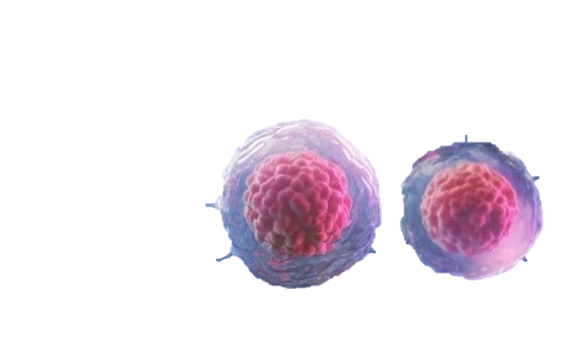
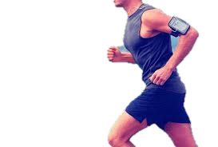
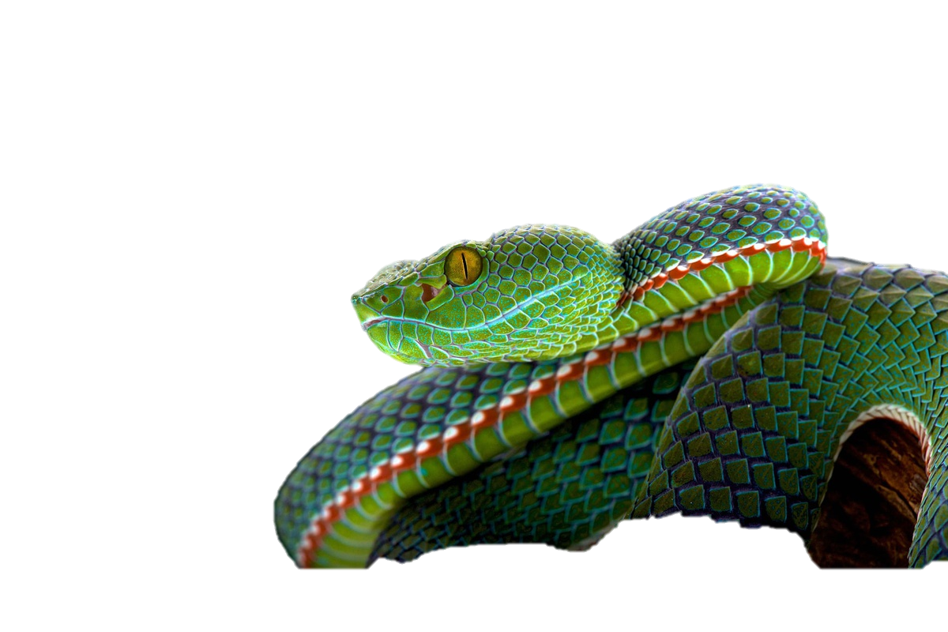
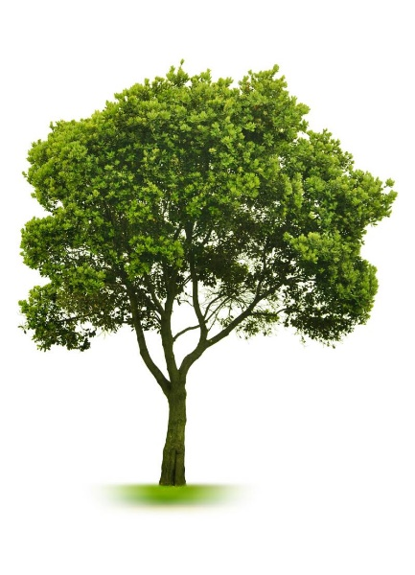

Bài 12
TẾ BÀO – ĐƠN VỊ CƠ SỞ CỦA SỰ SỐNG

Slide 2
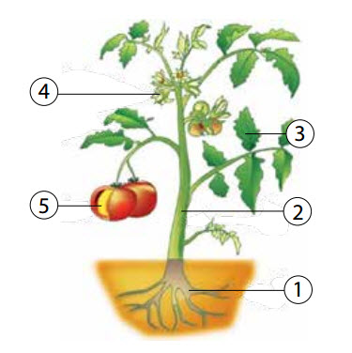
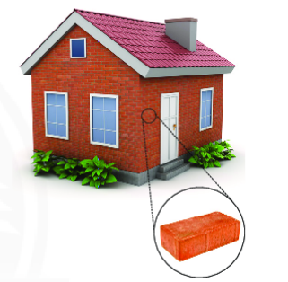
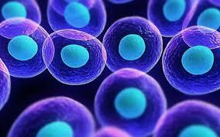
Tế bào
Cấu tạo từ đơn vị cấu trúc nào?
Đơn vị cấu trúc của ngôi nhà

Slide 3
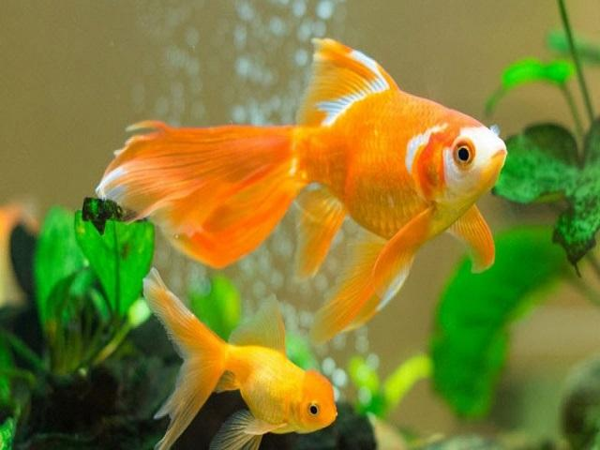

AI NHANH HƠN?
LUẬT CHƠI
Bước 1: Mỗi cặp đôi (1 bàn) thảo luận liệt kê những điều đã biết hoặc câu hỏi (ít nhất 2 câu) muốn biết về tế bào vào PHT KWL.
Bước 2:
2.1. Giáo viên gọi 1 cặp đôi báo cáo kết quả, đọc nội dung đã, muốn biết của nhóm, nhóm khác bổ sung theo nguyên tắc người trình bày sau không trùng ý với người trình bày trước.
2.2. Các HS còn lại dùng bút màu đỏ đánh dấu nội dung trùng, và bút màu xanh bổ sung nội dung chưa có vào PHT KWL.

Slide 5
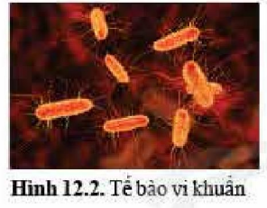
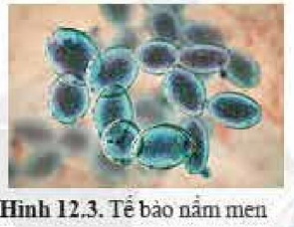
I. TẾ BÀO LÀ GÌ ?
Tất cả các cơ thể sinh vật đều được cấu tạo từ những tế bào rất nhỏ bé. Tuy nhỏ bé nhưng tế bào thực hiện đầy đủ các quá trình sống cơ bản, do vậy tế bào được xem là “ đơn vị cấu trúc của sự sống”
Ví dụ:

Slide 6
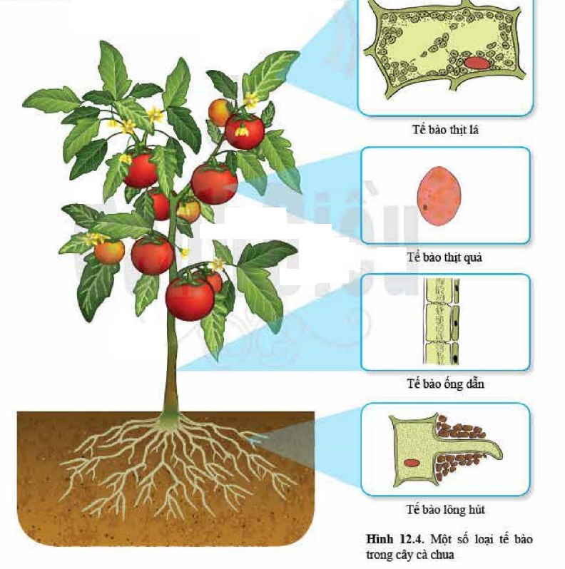
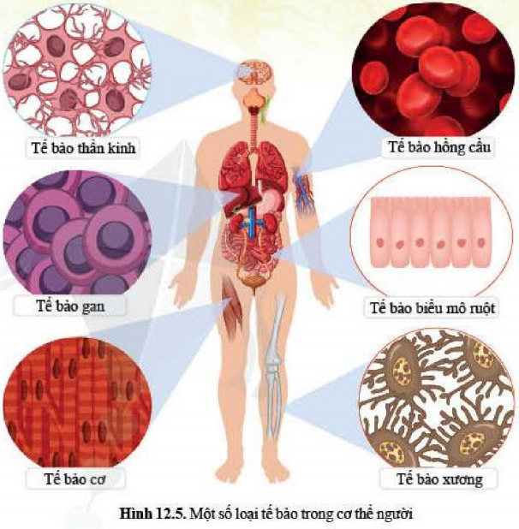
Hãy kể tên một số loại tế bào cấu tạo nên cây cà chua và cơ thể người?
Phát biểu khái niệm tế bào? Chức năng của tế bào với cơ thể sống?

Slide 7

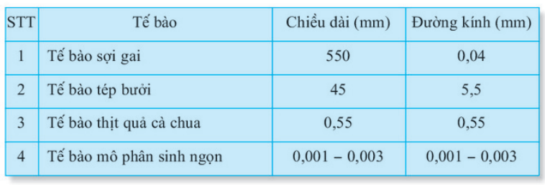

II. HÌNH DẠNG, KÍCH THƯỚC CỦA MỘT SỐ LOẠI TẾ BÀO
Nhiệm vụ: Quan sát H12.6 SGK , hoàn thành bảng 12.1
Bảng 12.1 Hình dạng kích thước một số tế bào
Tế bào | Hình dạng | Kích thước
Vi khuẩn E.coli
Nấm men
Biểu bì vảy hành
Hồng cầu
Xương người
Thần kinh
Tép bưởi

Slide 8
Kiểm tra bài cũ:
Câu 1: Tế bào là gì?
Câu 2: tế bào có những hình dạng nào?

Slide 10
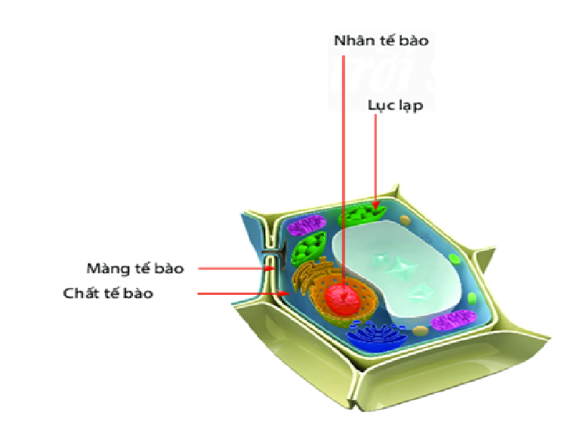
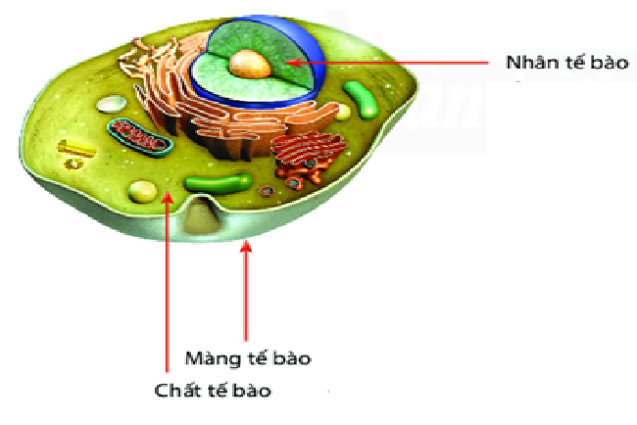
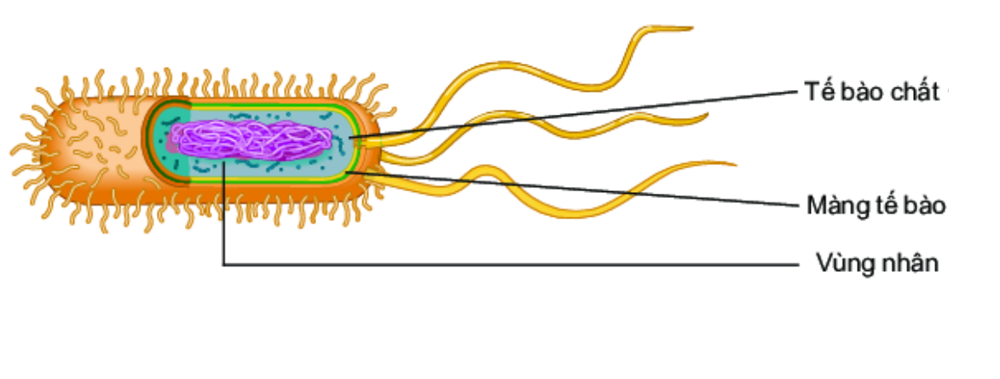
TB ĐỘNG VẬT
TB THỰC VẬT
TB VI KHUẨN

Slide 11


III. CẤU TẠO TẾ BÀO ĐỘNG VẬT VÀ TẾ BÀO THỰC VẬT
TẾ BÀO ĐỘNG VẬT
Nhóm báo cáo mô hình
Thời gian: 5 phút/ nhóm
Nội dung: Cấu tạo các phần của tế bào, chức năng của mỗi thành phần.
TẾ BÀO THỰC VẬT
Thành viên còn lại
Nghe, phản biện.
Rút ra kết luận chung về cấu tạo tế bào.
Tế bào thực vật có gì khác TB động vật?

Slide 13
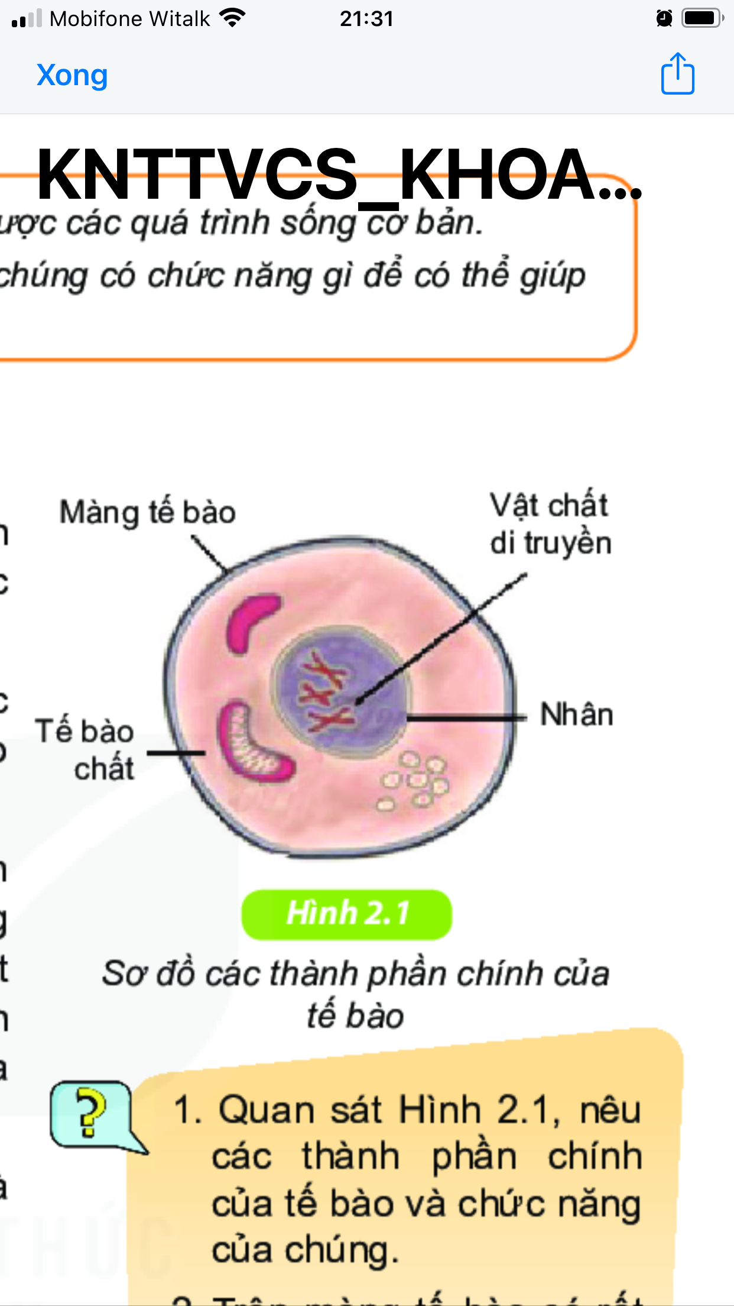
Tế bào nói chung có những thành phần chính nào? chức năng của mỗi thành phần?

Slide 14
III. CẤU TẠO TẾ BÀO ĐỘNG VẬT VÀ TẾ BÀO THỰC VẬT
Màng tế bào: bao bọc tế bào chất,tham gia vào quá trình trao đổi chất giữa tế bào và môi trường.
Nhân/vùng nhân: Là nơi chứa vật chất di truyền và là trung tâm điều khiển các hoạt động sống của tế bào.
Tế bào chất: gồm bào tương và các bào quan, là nơi diễn ra phần lớn các hoạt động trao đổi chất của tế bào.
Những lỗ nhỏ trên màng tế bào có vai trò giúp tế bào trao đổi chất, kiểm soát việc vận chuyển các chất vào và ra khỏi tế bào, duy trì các chức năng sống như hấp thụ dinh dưỡng, loại bỏ chất thải, và điều hòa nồng độ các chất bên trong tế bào.
Trên màng tế bào có các lỗ nhỏ li ti. Em hãy dự đoán xem vai trò của những lỗ này là gì?

Slide 15
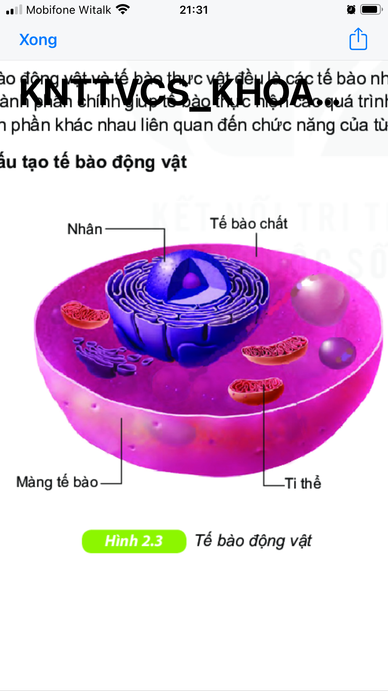
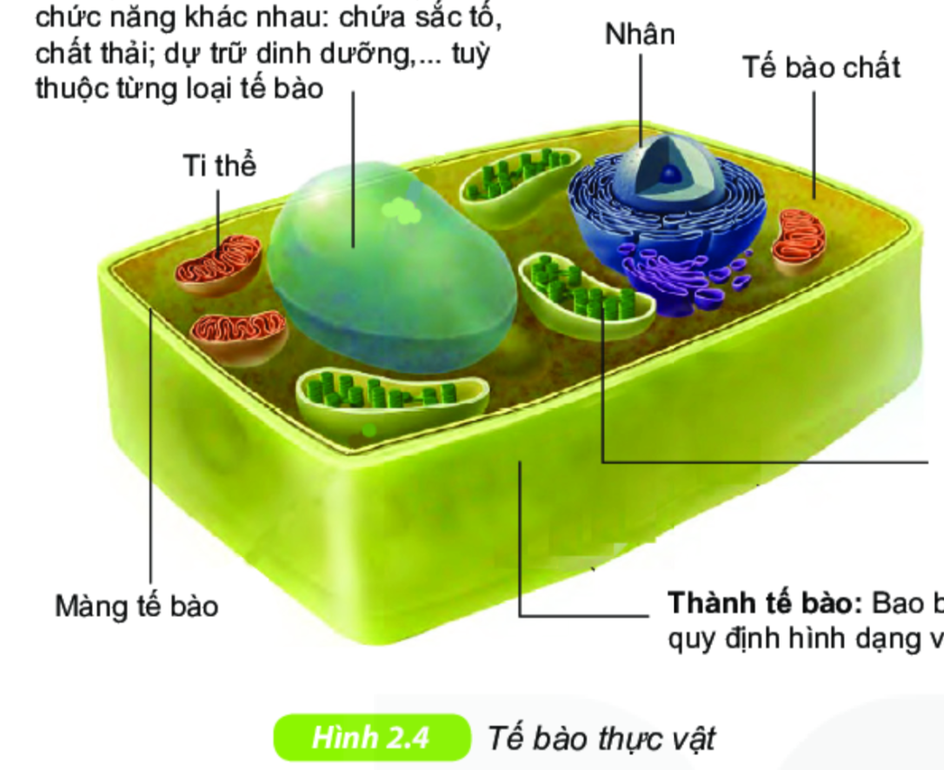
III. CẤU TẠO TẾ BÀO ĐỘNG VẬT VÀ TẾ BÀO THỰC VẬT
Không bào
Lục lạp
Thành tế bào
Khác nhau ở các cấu trúc như: tế bào thực vật có thành tế bào, lục lạp và không bào lớn, trong khi tế bào động vật không có các cấu trúc này mà có trung thể thay vào đó.
Giống nhau: Đều là tế bào nhân thực và có các thành phần cơ bản như màng tế bào, tế bào chất và nhân.
Điểm giống và khác nhau cơ bản trong cấu tạo giữa tế thực vật so với tê bào động vật là gì?

Slide 16
BÀI 2: CẤU TẠO VÀ CHỨC NĂNG CÁC THÀNH PHẦN CỦA TẾ BÀO
III. Tế bào động vật và tế bào thực vật:
Không bào
Lục lạp
Thành tế bào
Do tế bào thực vật có thành tế bào cứng cáp nên nó vừa quy định hình dạng tế bào, vừa bảo vệ tế bào và vừa giúp cây cứng cáp.
Cấu trúc nào của tế bào thực vật giúp cây cứng cáp dù không có hệ xương nâng đỡ như ở động vật?

Slide 17
Không bào
Lục lạp
Thành tế bào
Những điểm khác nhau giữa tế bào động vật và tế bào thực vật có liên quan gì đến hình thức sống khác nhau của chúng?
Thực vật có hình thức sống: không di chuyển, hấp thụ năng lượng ánh sáng mặt trời để tổng hợp nên chất dinh dưỡng trong quá trình quang hợp.

Slide 18
III. CẤU TẠO TẾ BÀO ĐỘNG VẬT VÀ TẾ BÀO THỰC VẬT
 | Tế bào động vật | Tế bào thực vật
Giống nhau | Đều có 3 thành phần + Màng: kiểm soát sự di chuyển các chất ra vào tế bào. + Chất tế bào: chứa nhiều bào quan, là nơi diễn ra hoạt động sống của TB. + Nhân: có màng nhân (hoàn chỉnh) bao bọc bảo vệ vật chất di truyền.
Khác nhau | Không có thành tế bào | Có thành tế bào →tế bào có hình dạng xác định
 | Chất tế bào + không có lục lạp + Không bào nhỏ | Chất tế bào + có lục lạp → khả năng quang hợp của TBTV + Không bào lớn hơn nhiều.

Slide 19
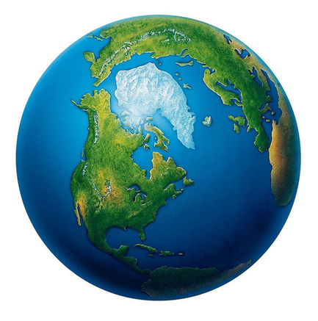
Màu xanh là do chất diệp lục trong tế bào của cây tạo nên.
Nếu em nhìn trái đất từ vũ trụ, em sẽ thấy hầu hết các vùng đất liền là màu xanh lá cây.Màu xanh đó do đâu?

Slide 20

IV. CẤU TẠO TẾ BÀO NHÂN SƠ VÀ NHÂN THỰC
TẾ BÀO NHÂN SƠ
Nhóm báo cáo mô hình
Thời gian: 5 phút/ nhóm
Nội dung: Cấu tạo các phần của tế bào nhân sơ (vi khuẩn) khác với nhân thực (TB TV, TBĐV)
Thành viên còn lại
Nghe, phản biện.
Tìm điểm giống và khác nhau giữa tế bào nhân sơ (vi khuẩn) với tế bào nhân thực (TB thực vật, động vật)?

Slide 21
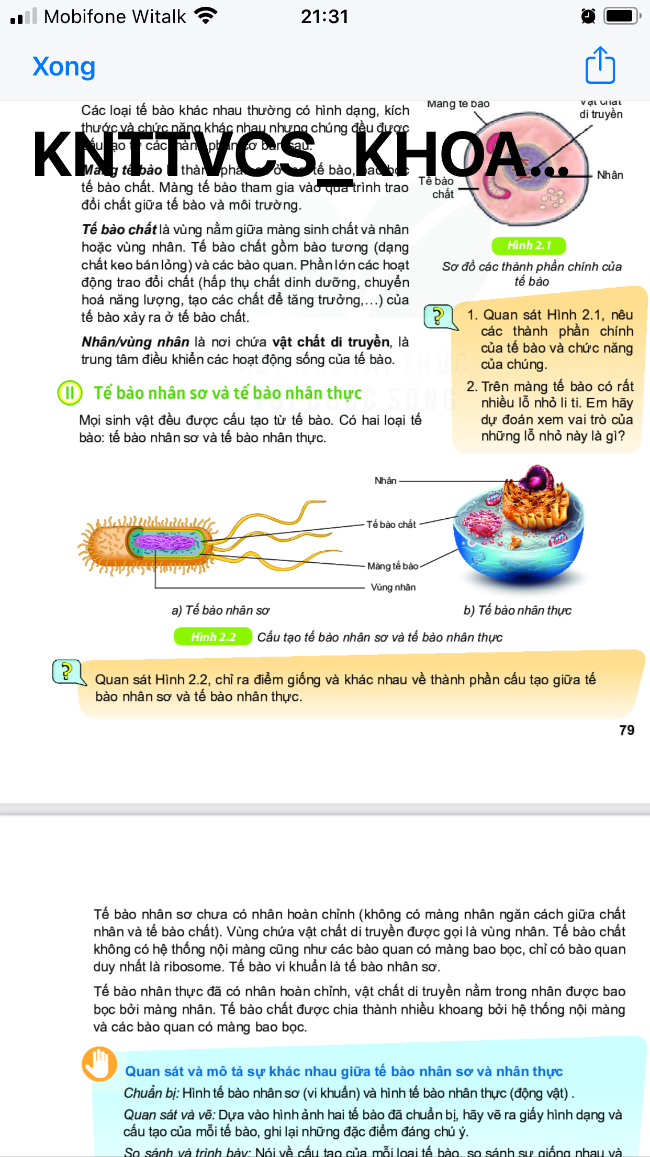
IV. CẤU TẠO TẾ BÀO NHÂN SƠ VÀ NHÂN THỰC
Điểm giống và khác nhau về thành phần cấu tạo giữa tế bào nhân sơ và tế bào nhân thực?

